Slide 1


ỦY BAN NHÂN DÂN QUẬN LONG BIÊN
TRƯỜNG TIỂU HỌC ĐÔ THỊ VIỆT HƯNG
BÀI GIẢNG ĐIỆN TỬ
KHỐI 3
MÔN: TNXH

Slide 2
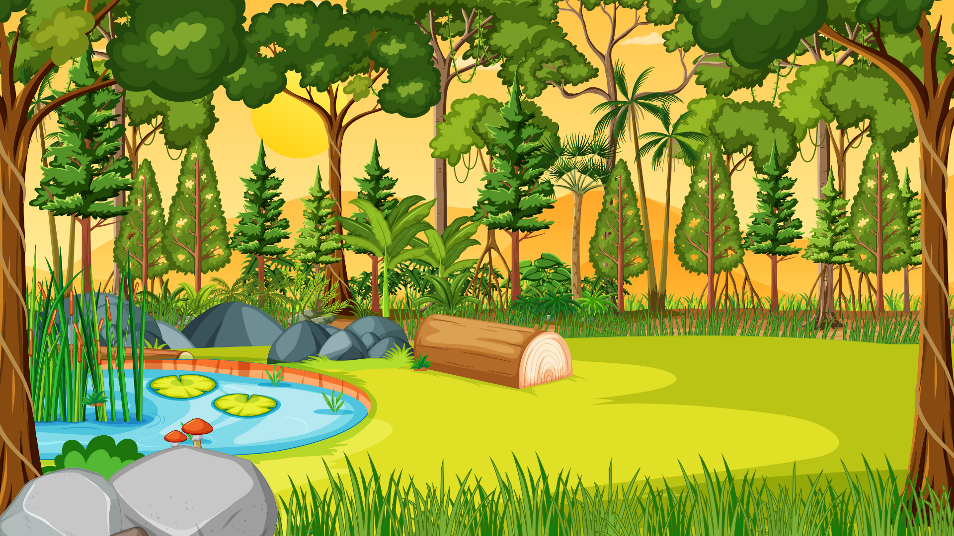
KHỞI ĐỘNG

Slide 3

ÔN TẬP

Slide 4
THỬ TÀI TRÍ NHỚ

Slide 5






CÂU 1
CÂU 7
CÂU 2
RUNG CHUÔNG VÀNG
CÂU 8
CÂU 3
CÂU 9
CÂU 4
CÂU 10
CÂU 5
CÂU 11
CÂU 6
CÂU 12
Bắt đầu
Rung chuông
Luật chơi
Câu hỏi
phụ
Cứu trợ
KẾT

Slide 6



x
Câu 1:
Thực vật có những bộ phận nào?
A. Rễ, thân, lá, cành, hoa, quả.
B. Rễ, thân, cành, hoa, quả.
C. Rễ, thân, lá, hoa, quả.
D. Rễ, thân, lá, hoa.
15
14
13
12
11
10
09
08
07
06
05
04
03
02
01
HẾT GIỜ
C
Kết quả
ĐÁP
ÁN
Thời gian
Tiếp

Slide 7
x
Caâu 2:
Rễ cây có chức năng gì?
A. Hút nước và muối khoáng, cắm sâu xuống đất giúp câu đứng vững.
B. Giúp cây đứng vững.
C. Vận chuyển các chất dinh dưỡng đi nuôi cây.
D. Cả A và C.
15
14
13
12
11
10
09
08
07
06
05
04
03
02
01
HẾT GIỜ
A
Kết quả
ĐÁP
ÁN
Thời gian
Tiếp

Slide 8
x
Câu 3:
Lá cây có chức năng gì?
A. Hít khí các-bô-níc, thải ra khí oxi; hô hấp, thoát hơi nước.
B. Quang hợp; Hít khí oxi, thải ra khí các-bô-níc
C. Hít khí các-bô-níc, thải ra khí oxi; Hít khí oxi, thải ra khí các-bô-níc.
D. Quang hợp, hô hấp, thoát hơi nước.
15
14
13
12
11
10
09
08
07
06
05
04
03
02
01
HẾT GIỜ
D
Kết quả
ĐÁP
ÁN
Thời gian
Tiếp

Slide 9
x
Caâu 4:
Điền tiếp vài chỗ chấm: …….. có chức năng tạo quả.
…….. có chứa hạt. Khi gặp …………... thuận lợi, ……. sẽ mọc thành ……………., duy trì nòi giống
Hoa
Quả
điều kiện
hạt
cây mới
15
14
13
12
11
10
09
08
07
06
05
04
03
02
01
HẾT GIỜ
Kết quả
ĐÁP
ÁN
Thời gian
Tiếp

Slide 10
x
Caâu 5:
Tuyến tiêu hóa gồm ……………………. tiết nước bọt, gan tiết ……………… (chứa túi mật), tụy, tiết ………………?
tuyến nước bọt
dịch mật
dịch tụy
15
14
13
12
11
10
09
08
07
06
05
04
03
02
01
HẾT GIỜ
Kết quả
ĐÁP
ÁN
Thời gian
Tiếp

Slide 11
x
Caâu 6:
Chức năng của cơ quan tiêu hóa?
Biến đổi thức ăn thành chất dinh dưỡng cần thiết cho cơ thể.
B. Thải các chất cạn bã ra ngoài.
C. Hấp thu thức ăn thành chất dinh dưỡng cần thiết cho cơ thể và thải các chất cạn bã ra ngoài.
D. Biến đổi thức ăn thành chất dinh dưỡng cần thiết cho cơ thể và thải các chất cạn bã ra ngoài .
15
14
13
12
11
10
09
08
07
06
05
04
03
02
01
HẾT GIỜ
D
Kết quả
ĐÁP
ÁN
Thời gian
Tiếp

Slide 12
x
Caâu 7:
Các loài động vật có những bộ phận nào
A. Cơ quan di chuyển.
B. Cơ quan di chuyển, lớp bao phủ.
C. Lớp bao phủ.
D. Lớp bao phủ, đặc điểm bên ngoài.
15
14
13
12
11
10
09
08
07
06
05
04
03
02
01
HẾT GIỜ
B
Kết quả
ĐÁP
ÁN
Thời gian
Tiếp

Slide 13
x
Caâu 8:
Sở dụng hợp lí động vật và thực vật. Chọn đáp án sai.
A. Không lãng phí đồ ăn, thức uống.
B. Không sử dụng động vật hoang dã.
C. Thực phẩm thừa đem vứt đi.
D. Giữ lại cốc nước , chai lọ để trồng cây.
15
14
13
12
11
10
09
08
07
06
05
04
03
02
01
HẾT GIỜ
C
Kết quả
ĐÁP
ÁN
Thời gian
Tiếp

Slide 14
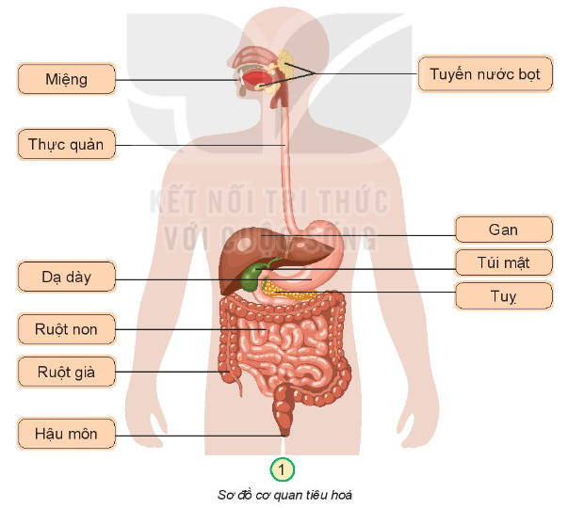
x
Caâu 9:
1
2
3
4
5
6
7
8
15
14
13
12
11
10
09
08
07
06
05
04
03
02
01
HẾT GIỜ
9
C
10
Kết quả
ĐÁP
ÁN
Thời gian
Tiếp

Slide 15
Caâu 10:
Chúng ta cần làm gì để bảo vệ cơ quan tiêu hóa?
A. Ăn nhiều rau xanh, hoa quả.
B. Uống nhiều rượu bia.
C. Ăn đồ ăn dầu mỡ như thịt xiên, ...
D. Uống nhiều nước ngọt có ga .
15
14
13
12
11
10
09
08
07
06
05
04
03
02
01
HẾT GIỜ
A
Kết quả
ĐÁP
ÁN
Thời gian
Tiếp

Slide 16
x
Caâu 11:
Cơ quan tuần hoàn có những bộ phận nào?
A. Máu, tim.
B. Các mạch máu, tim.
C. Động mạch, mao mạch, tĩnh mạch, tim.
D. Tim, các mao mạch.
15
14
13
12
11
10
09
08
07
06
05
04
03
02
01
HẾT GIỜ
B
Kết quả
ĐÁP
ÁN
Thời gian
Tiếp

Slide 17
x
Caâu 12:
Cơ quan thần kinh gồm những bộ phận nào?
Hộp sọ, não, các dây thần kinh.
B. Não, các dây thần kinh.
C. Não, tủy sống, các dây thần kinh.
D. Hộp sọ, não, tủy sống.
15
14
13
12
11
10
09
08
07
06
05
04
03
02
01
HẾT GIỜ
C
Kết quả
ĐÁP
ÁN
Thời gian
Tiếp

Slide 18
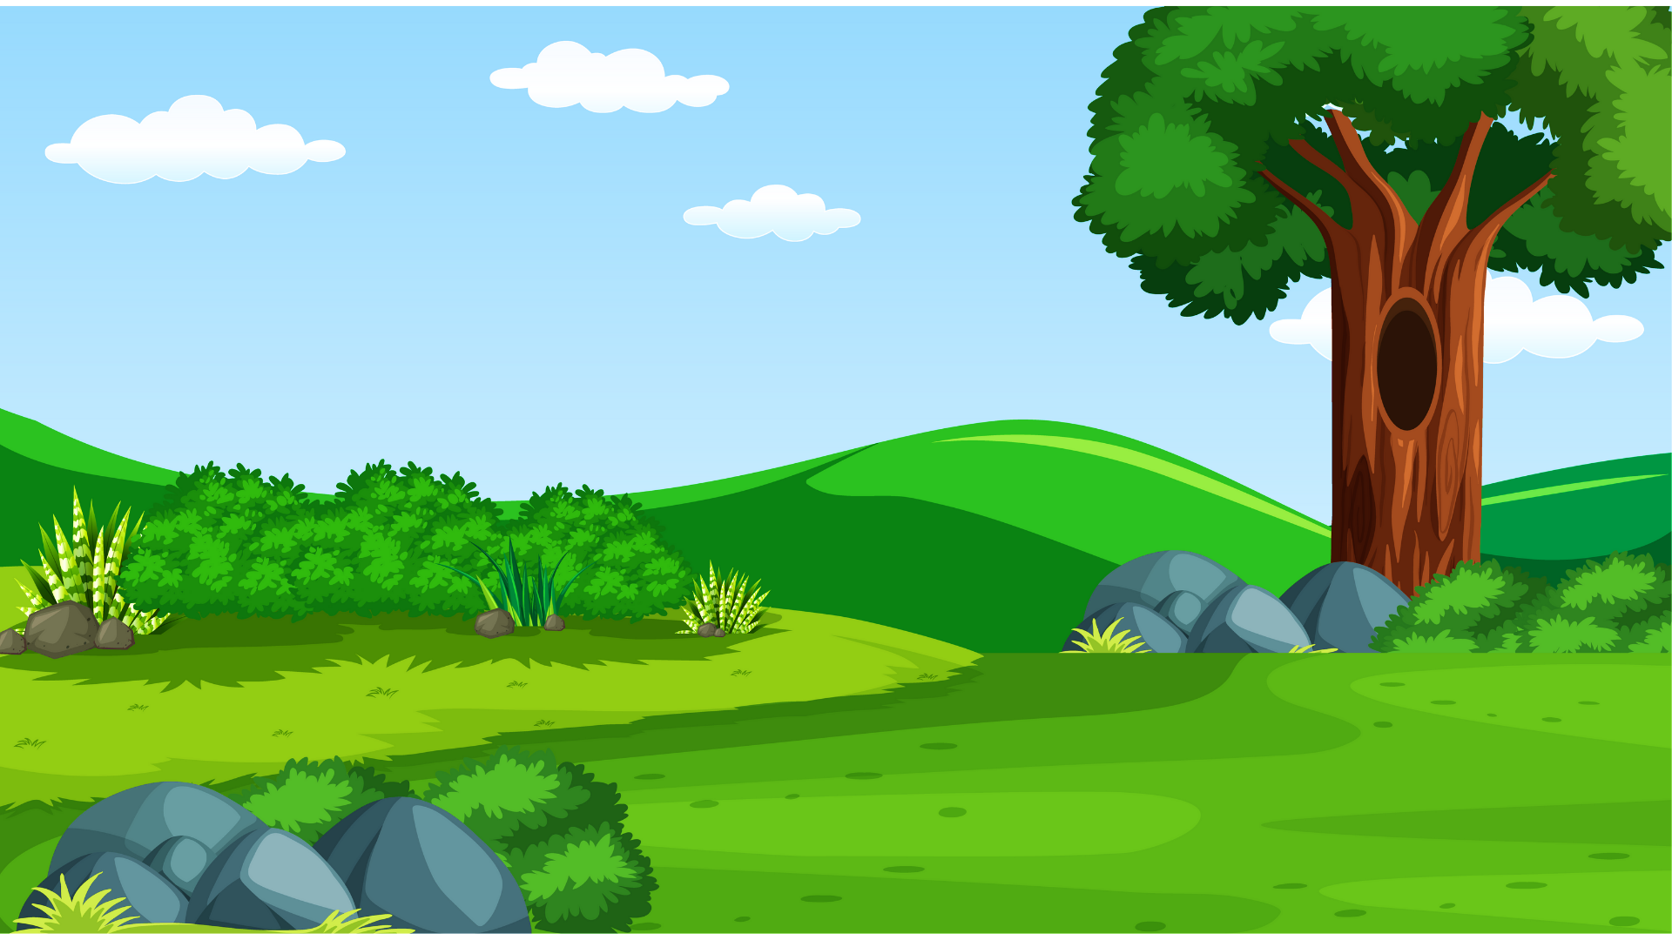

Mặt Trăng chuyển động quanh hành tinh nào?
Đáp án: Trái Đất

Slide 19
Nếu nhìn từ Bắc cực xuống, Trái đất quay thế nào?
Đáp án: Ngược chiều kim đồng hồ

Slide 20
Trái Đất quay xung quanh hành tinh nào?
Đáp án: Quay quanh mình nó

Slide 21
Khi đang ngồi yên trong lớp thì mỗi học sinh có chuyển động không? Vì sao?

Slide 22

Mỗi HS không chuyển động đối với nhau nhưng vì Trái Đất luôn chuyển động nên chúng ta cũng chuyển động theo. Chính vì vậy, tuy ngồi yên trong lớp nhưng thật ra mỗi người đều đang chuyển động đối với Mặt Trời.

Slide 23
Có bốn phương chính trong không gian: phương đông, phương tây, phương nam, phương bắc. Khi cánh tay phải chỉ về phương đông thì cánh tay trái chỉ về phương tây, phía trước mặt là phương bắc, phía sau lưng là phía nam.

Slide 24
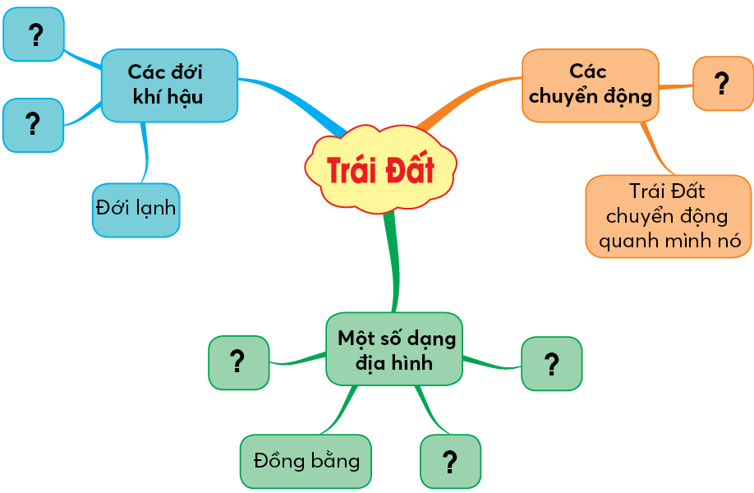
Hoàn thành sơ đồ sau:

Slide 25
Có những dạng địa hình nào trên Trái Đất? Em có thể vẽ hoặc tìm hình phù hợp để minh họa.

Slide 26
Trái Đất có những chuyển động gì?
Trên Trái Đất có các đới khí hậu nào? Hoạt động tiêu biểu của người dân ở đới khí hậu đó như thế nào?

Slide 27
Mặt Trăng chuyển động quanh Trái Đất.
Đới
ôn hoà
Trái Đất chuyển động quanh Mặt Trời.
Đới nóng
Hồ
Đại dương
Cao nguyên
Suối
Sông
Đồi
Núi

Slide 28
Sưu tầm một số hình ảnh về đồng bằng, núi, cao nguyên, sông, hồ, biển nổi tiếng của địa phương và ở Việt Nam.

Slide 29
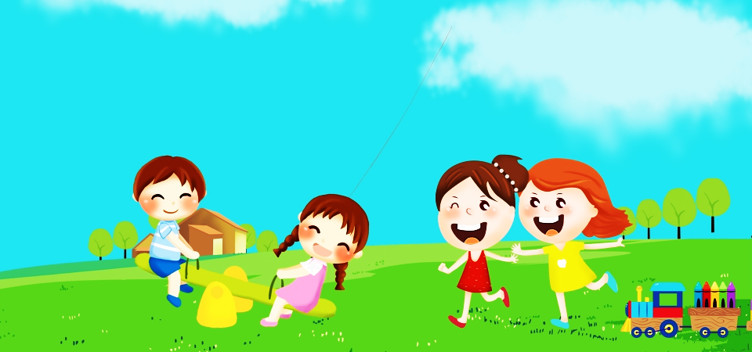
Chào tạm biệt các em !

